Slide 1

Опыт медицинской реабилитации пациентов с профессиональными заболеваниями на базе Центра реабилитации ФСС РФ «Омский»

Slide 2
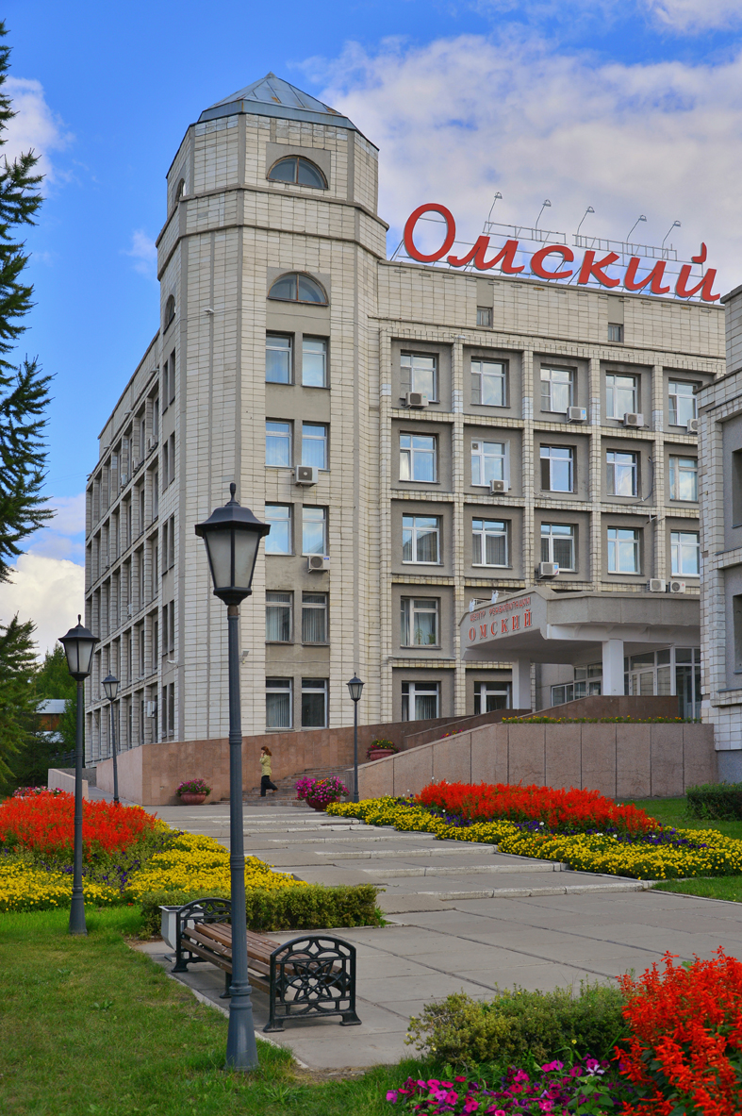
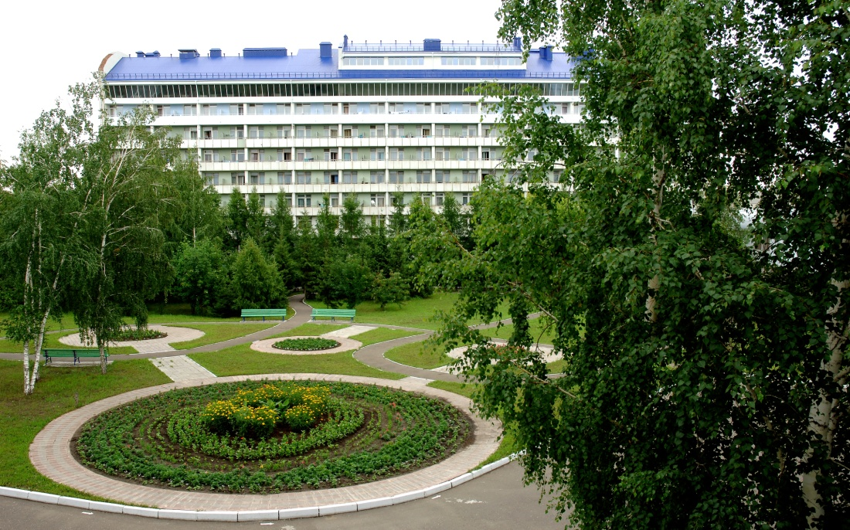
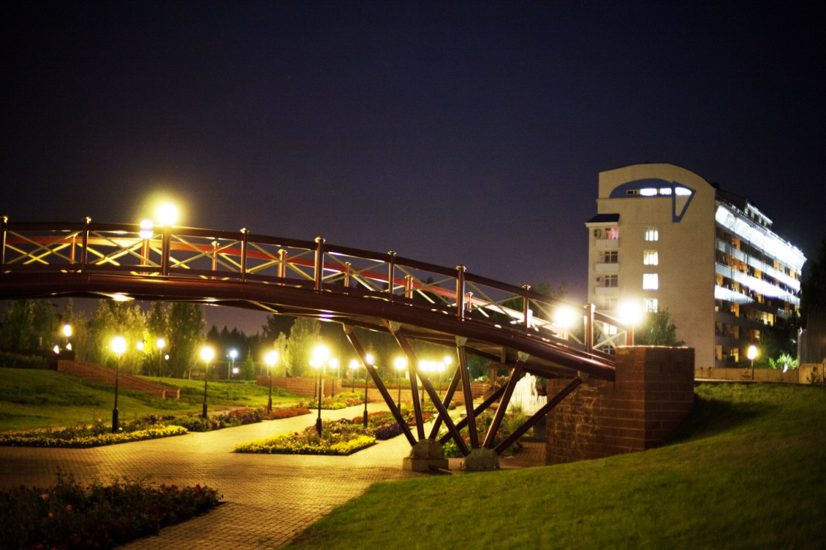
Федеральное бюджетное учреждение
Центр реабилитации Фонда социального страхования Российской Федерации
«Омский»
Notes:
2

Slide 3
Важнейшей особенностью профессиональной патологии является вовлечение в процесс патогенеза регуляторных систем организма, нарушение которых проявляется не только отдельными симптомами болезни, но и многогранным дезадаптационным синдромом, ускорением процесса естественного старения.
2

Slide 4
Цель
работы реабилитационных центров - восстановить здоровье человека, обеспечить его активное участие в жизни общества.

Slide 5
Задачи:
восстановление функции систем органов, нарушенных в результате болезни или травмы;
полное или частичное восстановление трудоспособности больного;
вторичная профилактика обострения и осложнения заболеваний;
восстановление адаптивных возможностей: трудовых, самообслуживания, передвижения.
объективная оценка результата лечения и экономического эффекта
внедрение новых методик восстановительного лечения.

Slide 6
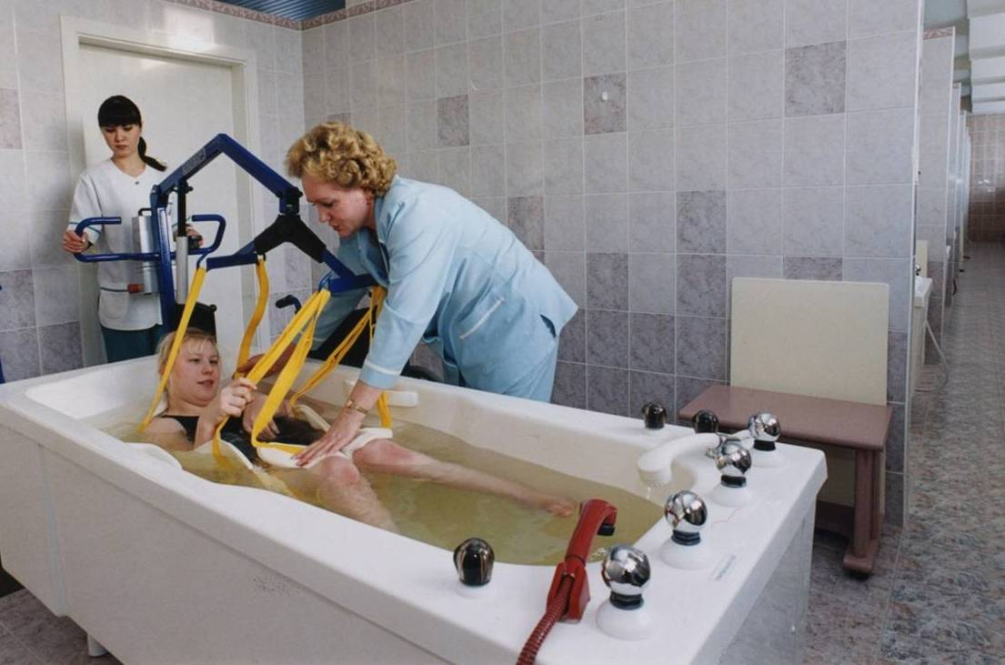
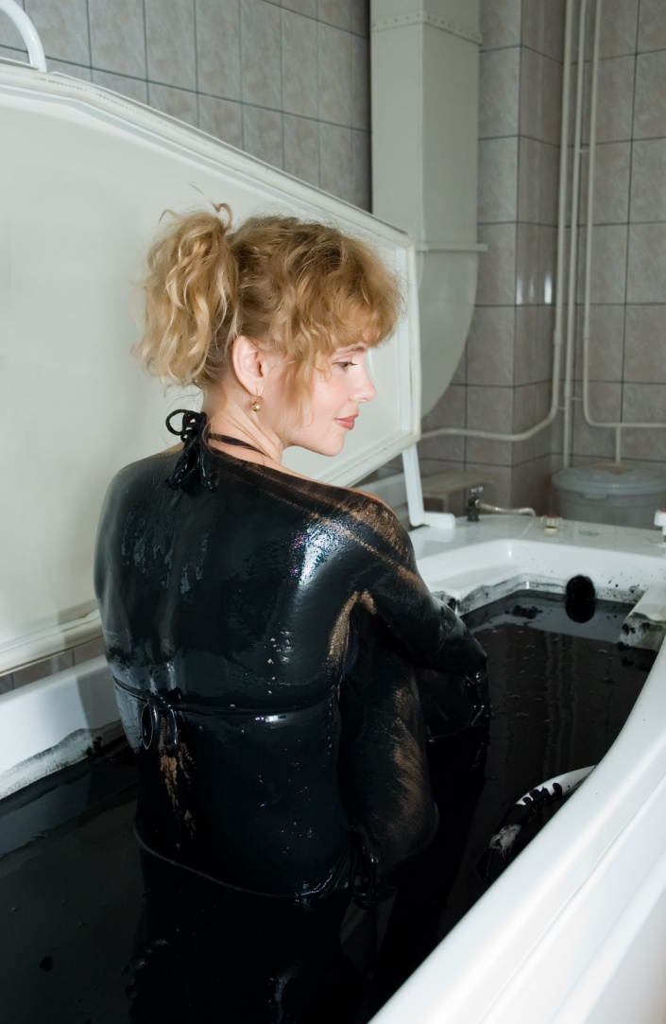
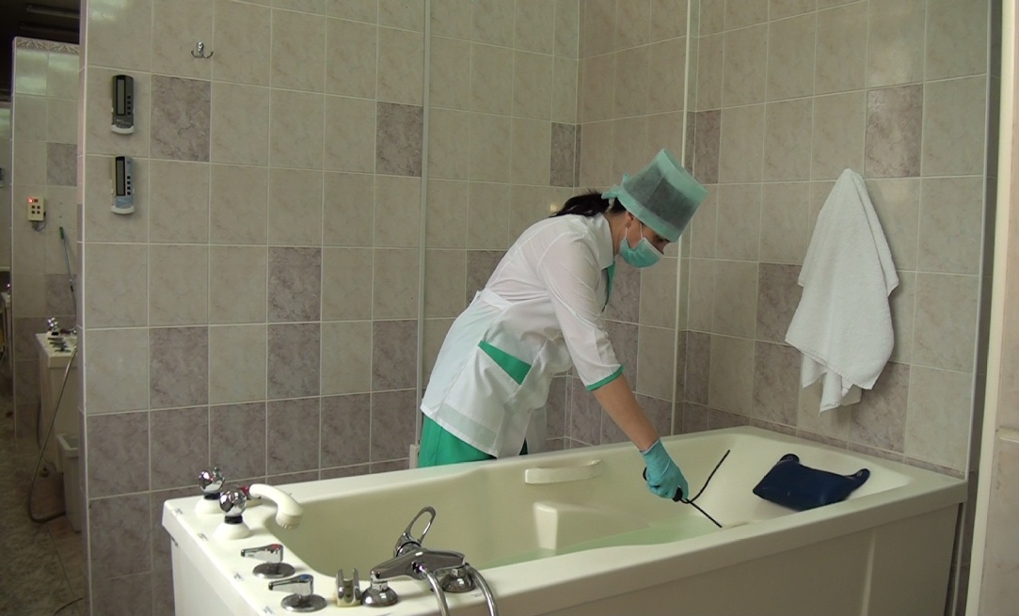
35

Slide 7
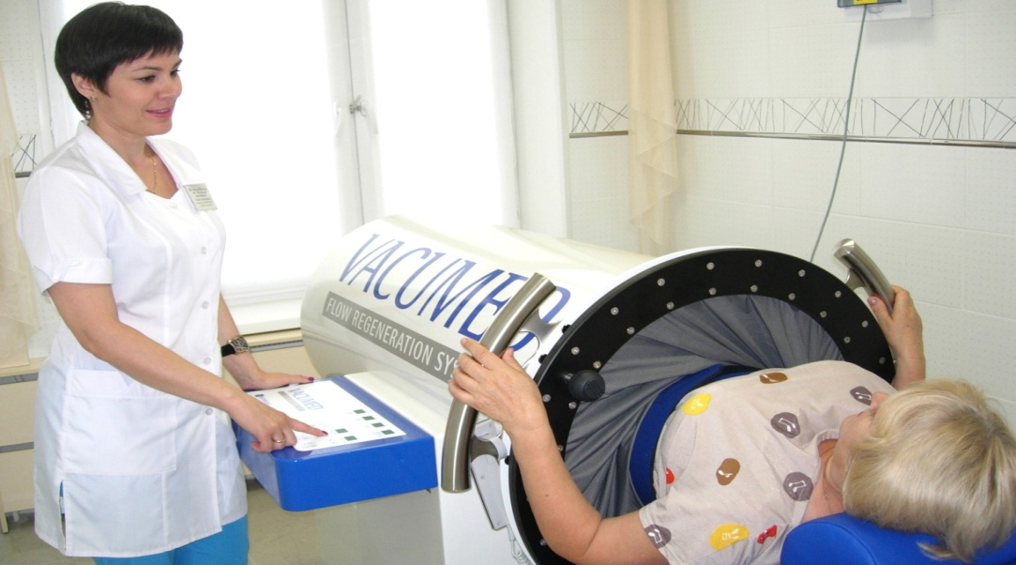
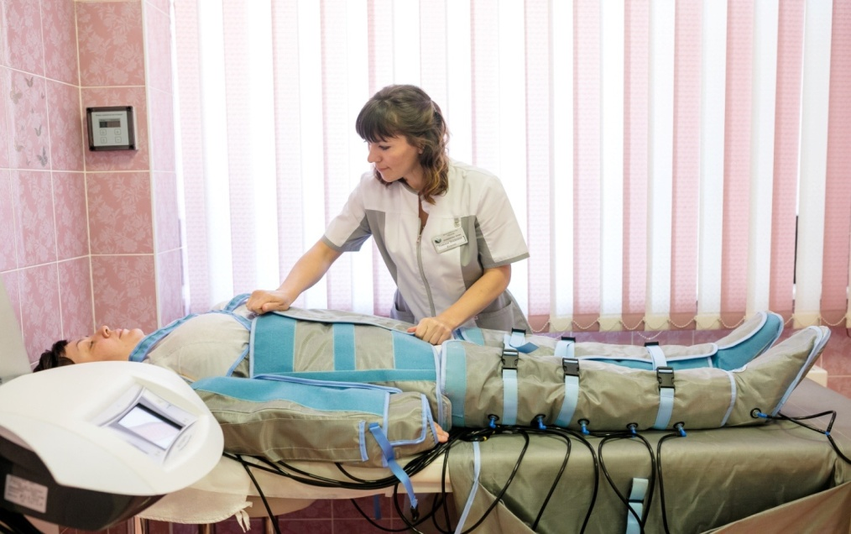
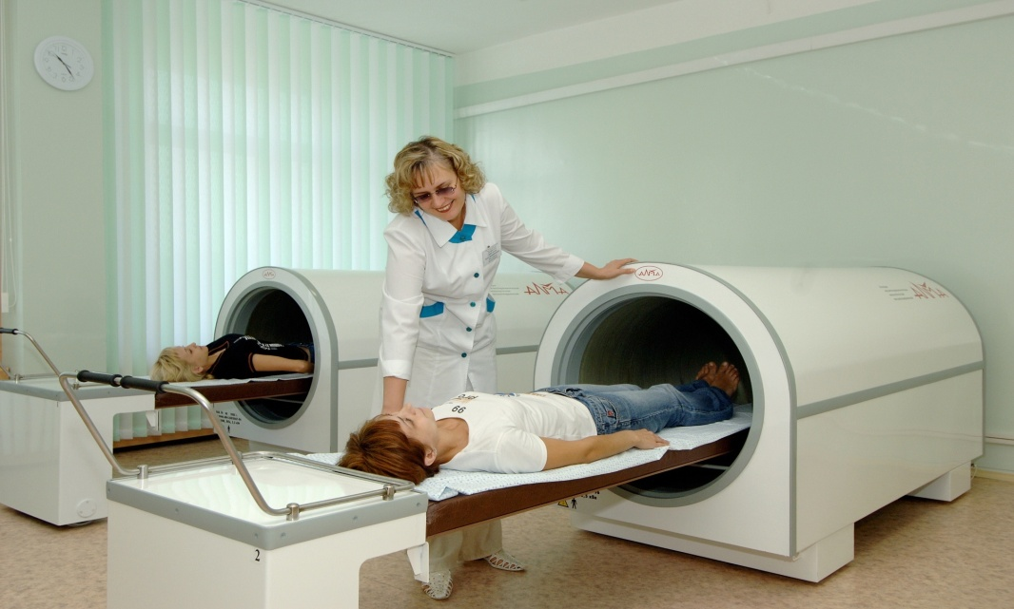
35

Slide 8
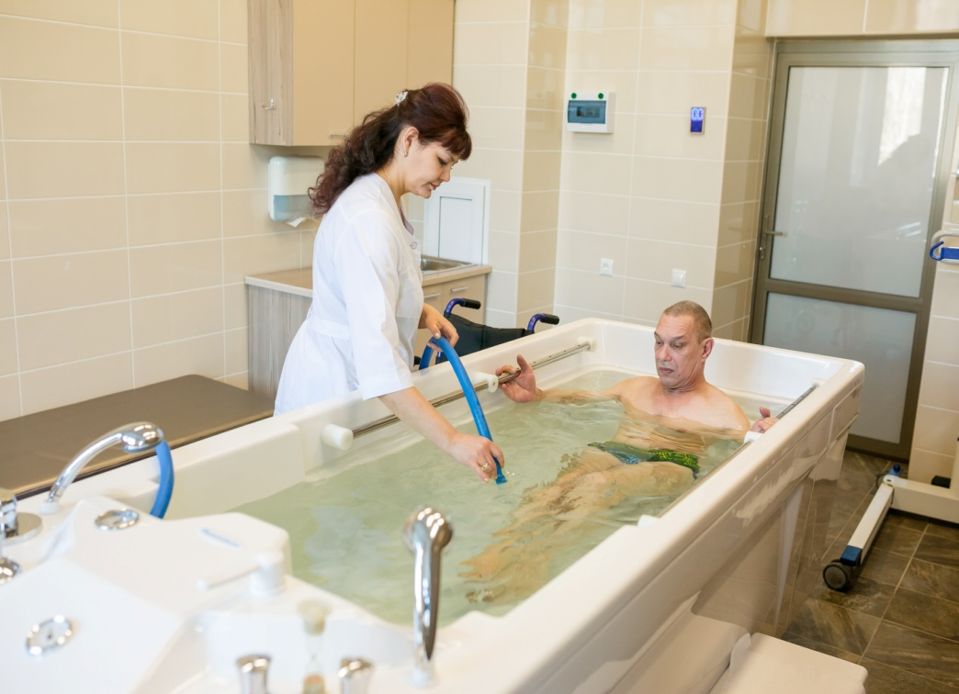
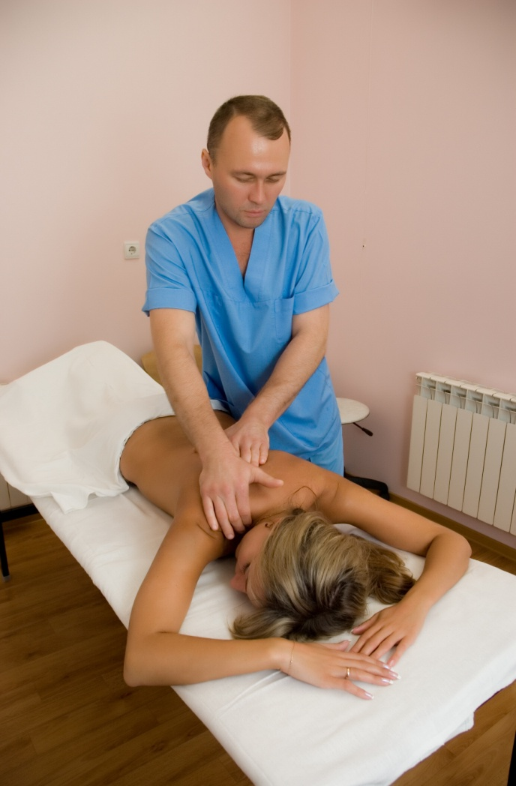
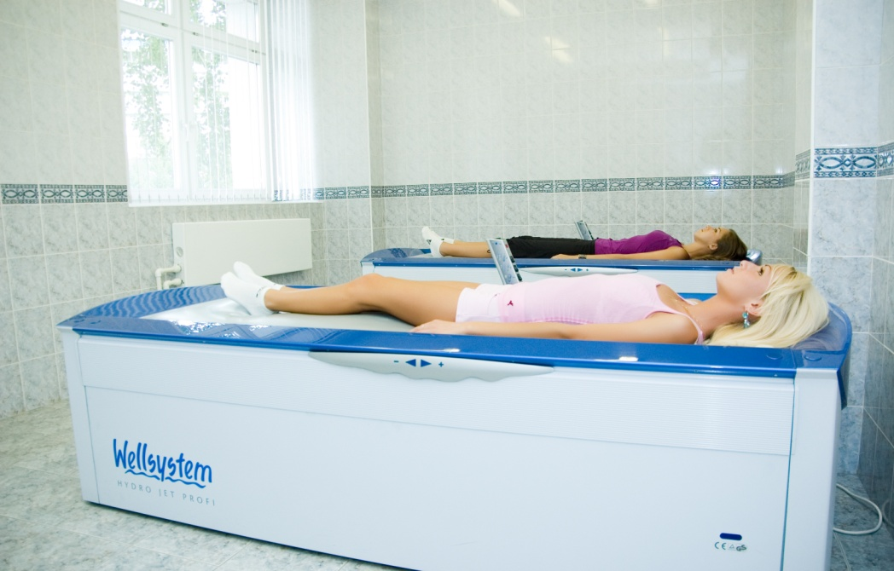
35

Slide 9
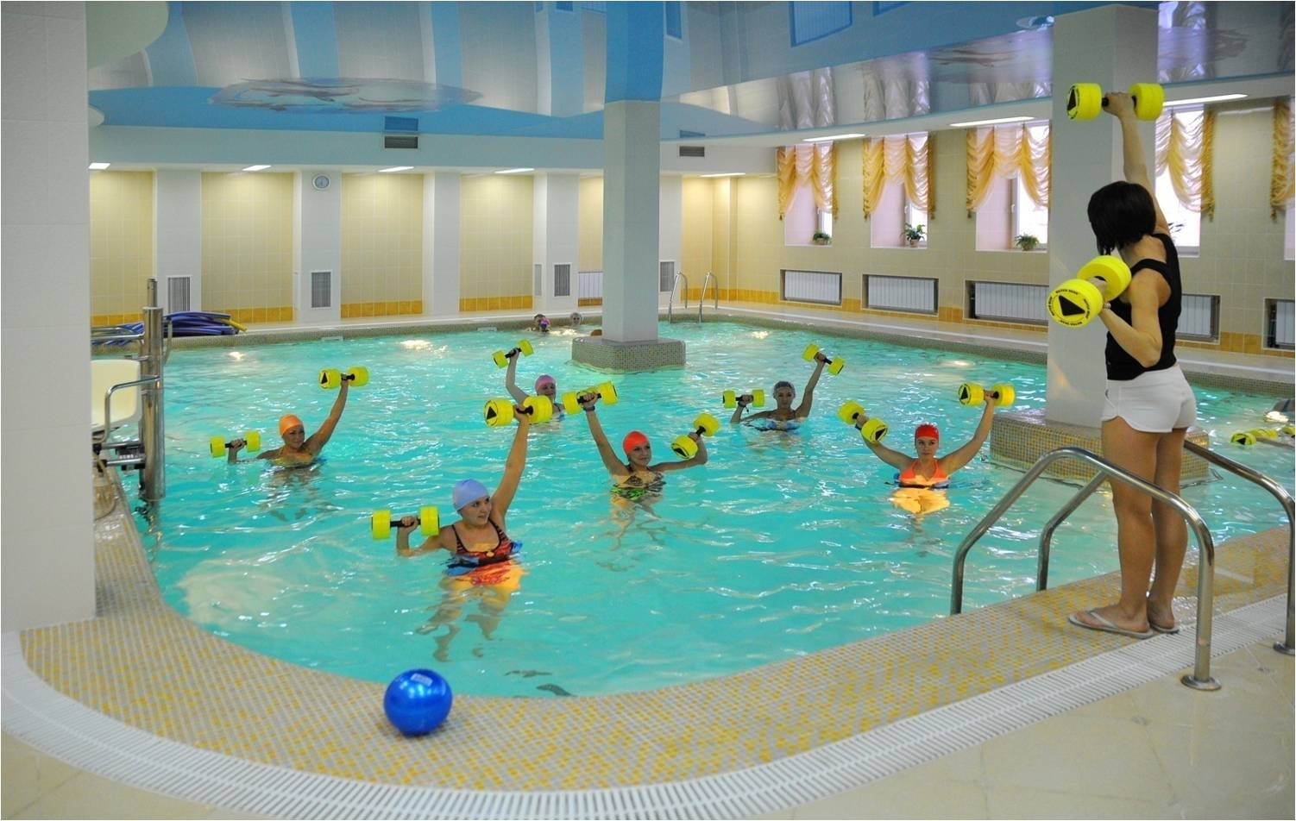
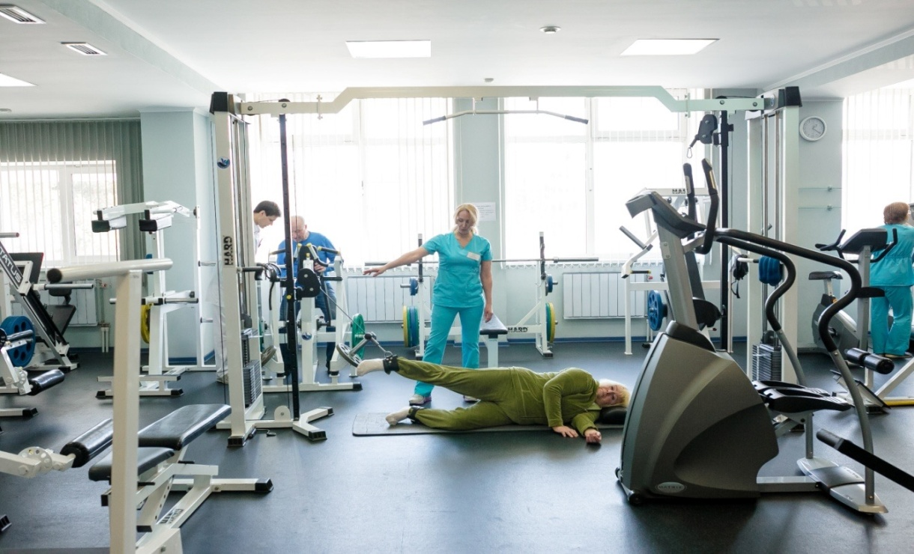
35

Slide 10
Направления медицинской реабилитации
Профессиональные заболевания
Последствия травм на производстве в раннем восстановительном и отдаленном периодах

Slide 11
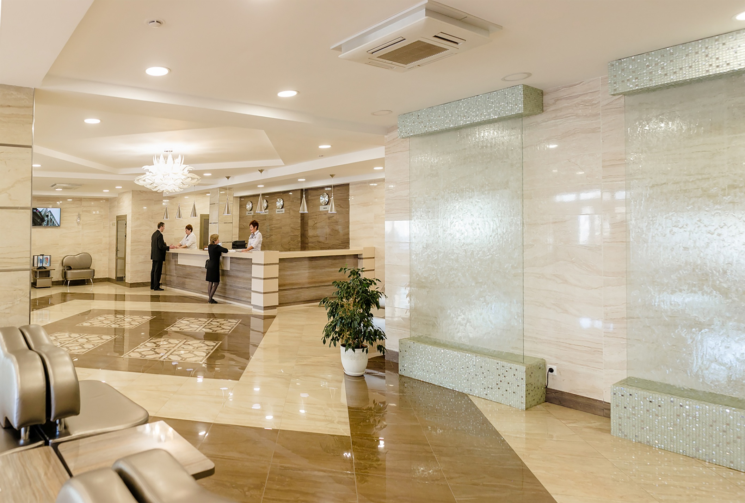
35

Slide 12
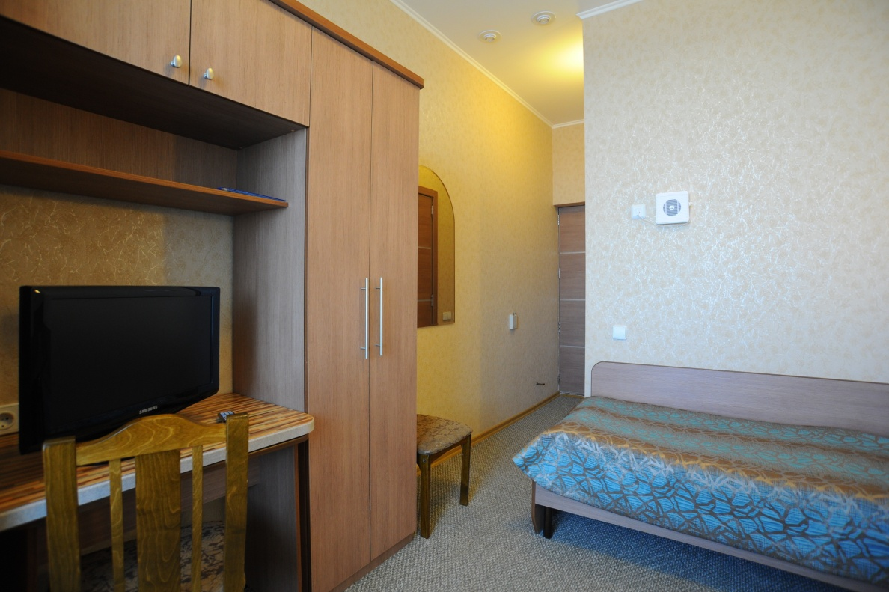
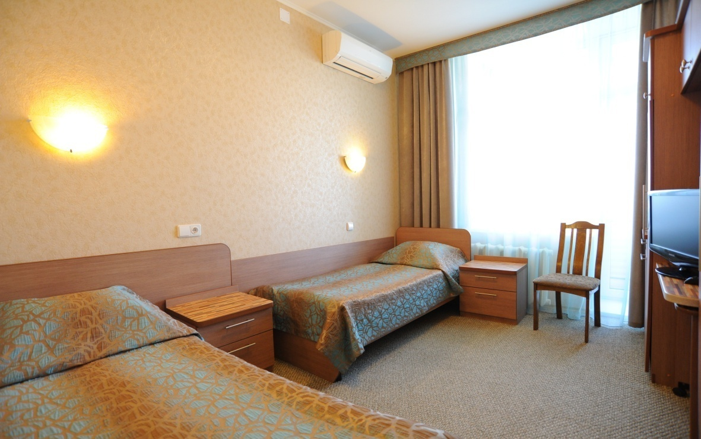
35

Slide 13
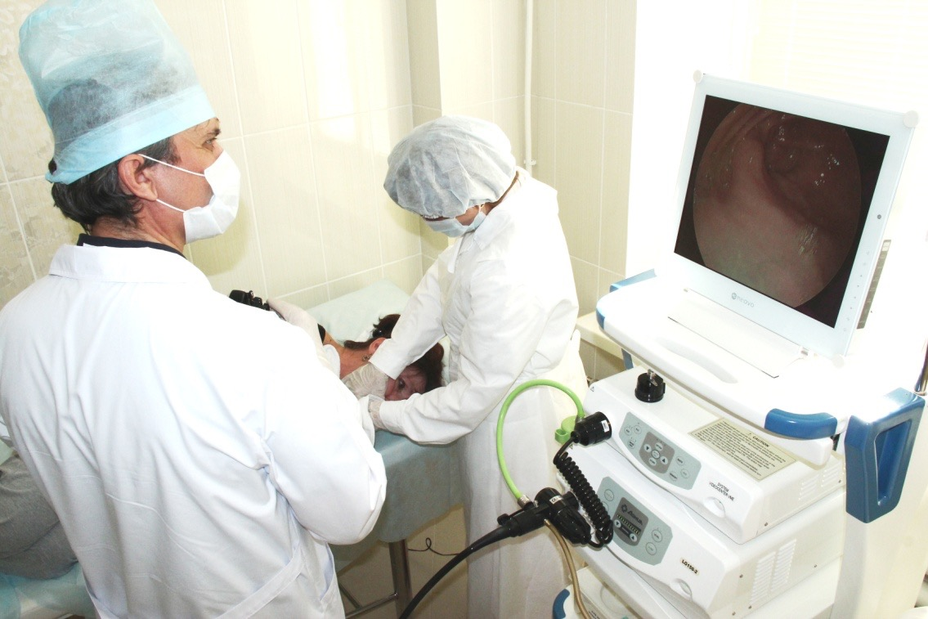
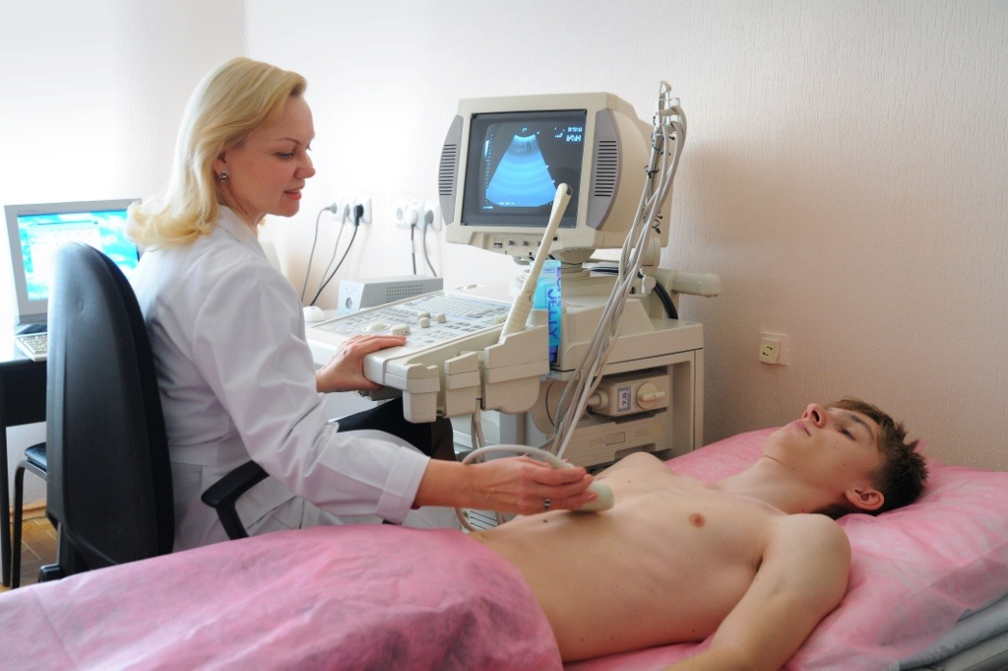
17

Slide 14
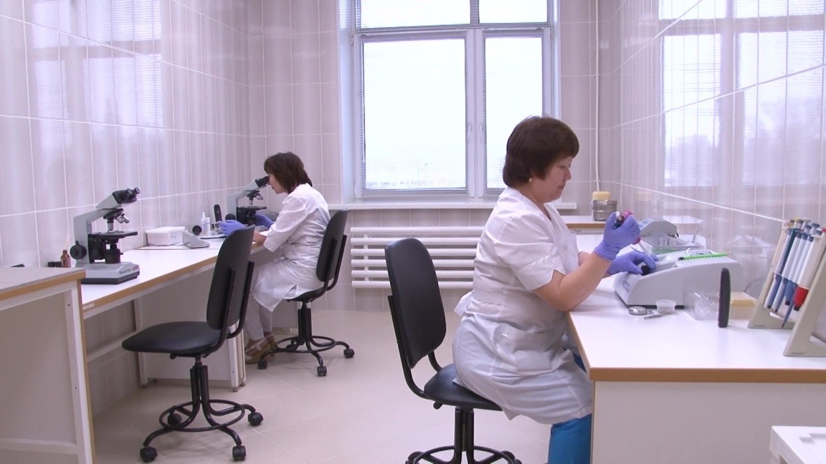
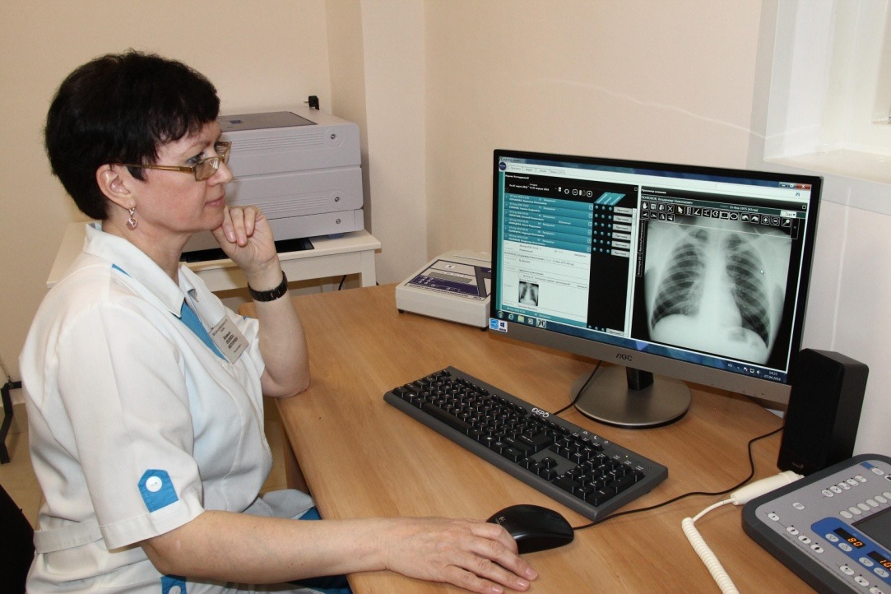
19

Slide 15
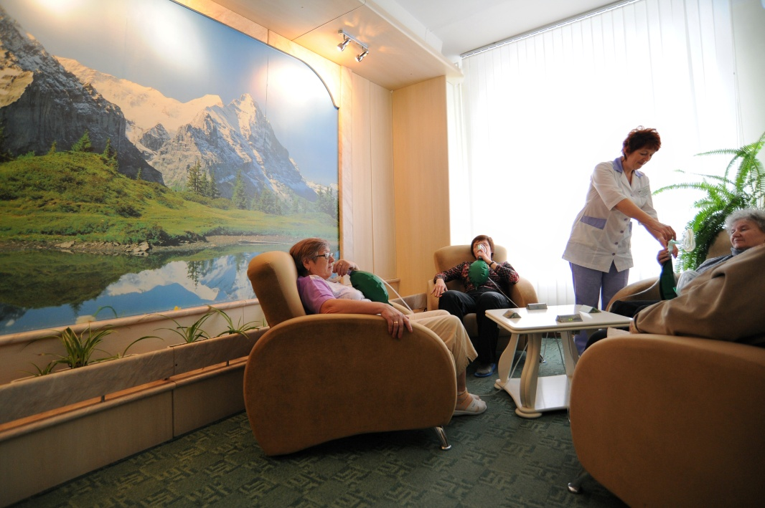
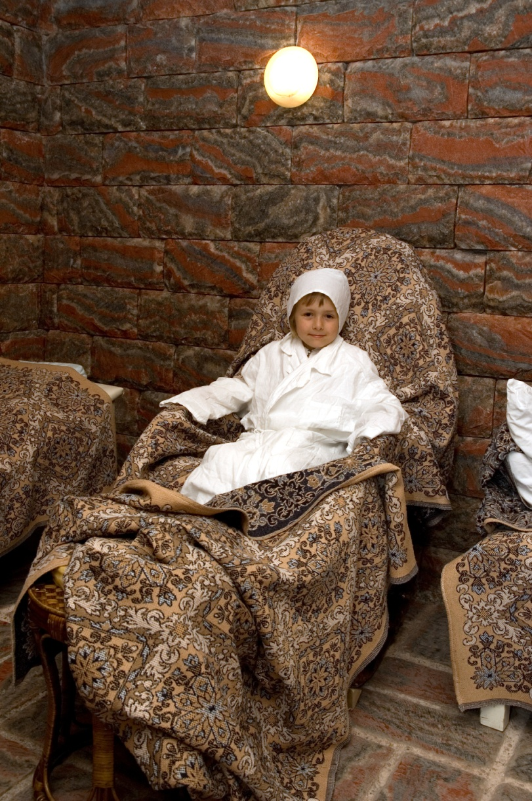
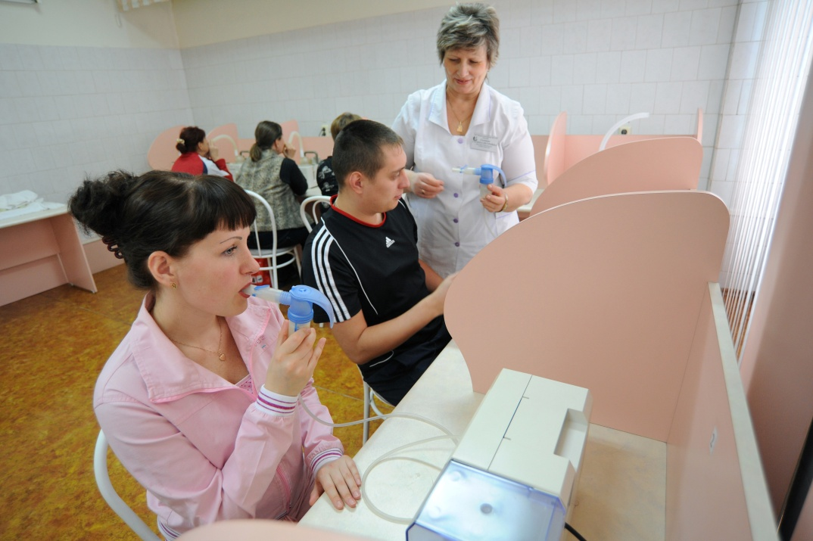
3

Slide 16
Распределение по нозологии

Slide 17
Распределение по полу

Slide 18
Эффективность реабилитации

Slide 19
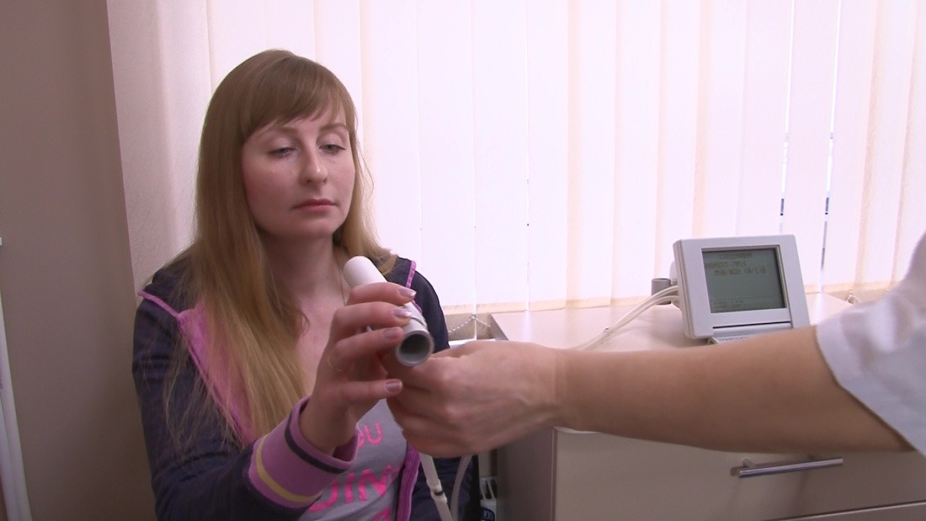
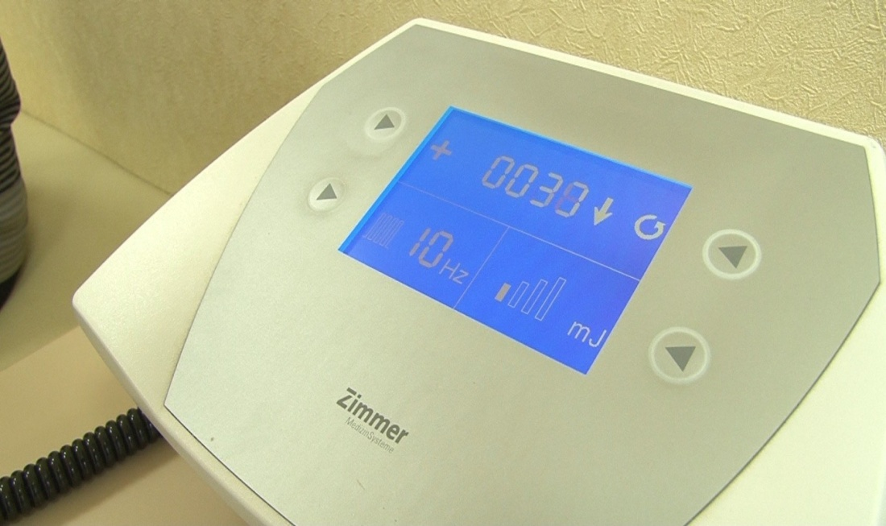
Объективизация результатов

Slide 20
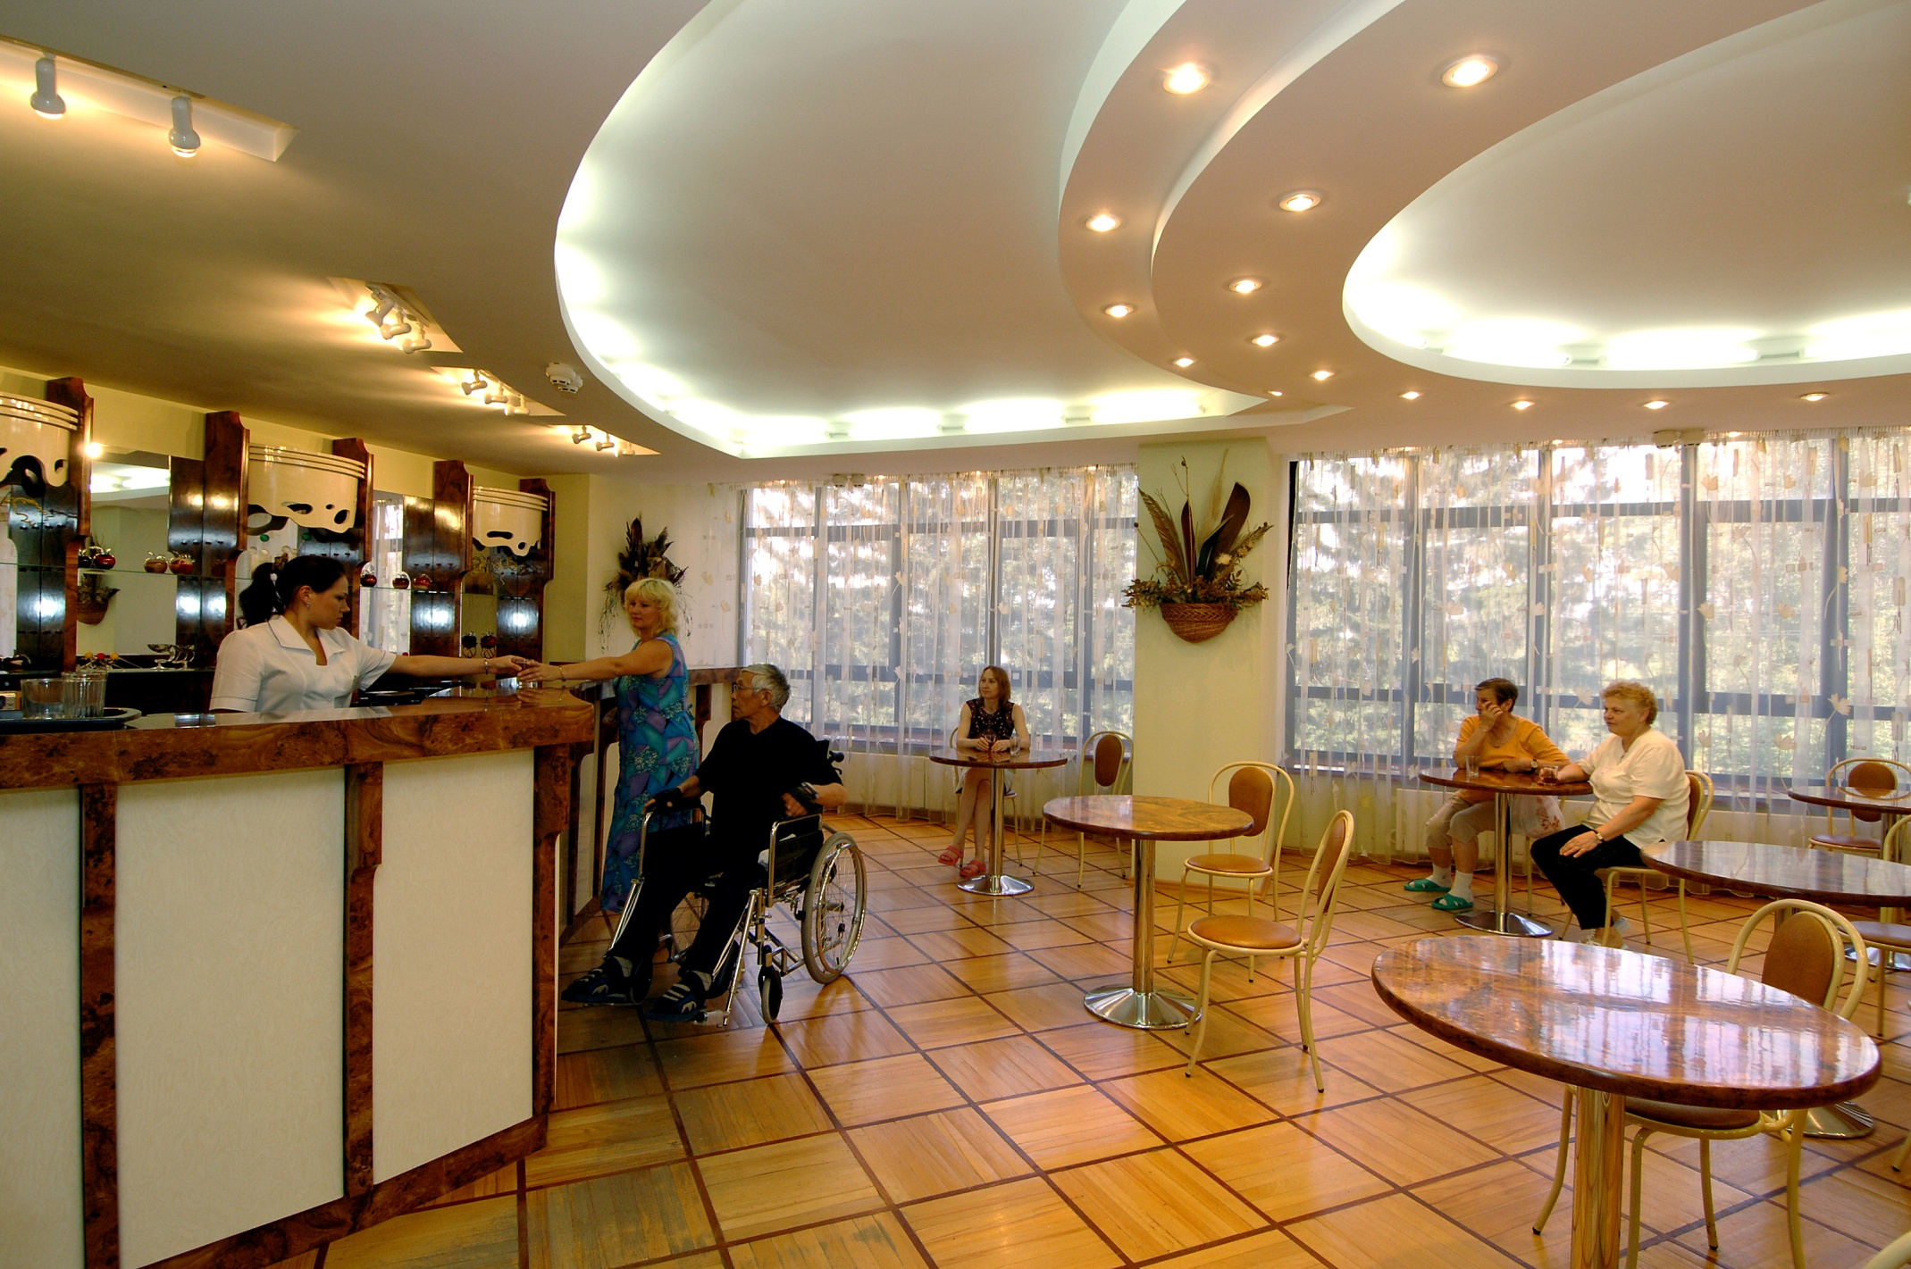

Slide 21


Slide 22


Slide 23
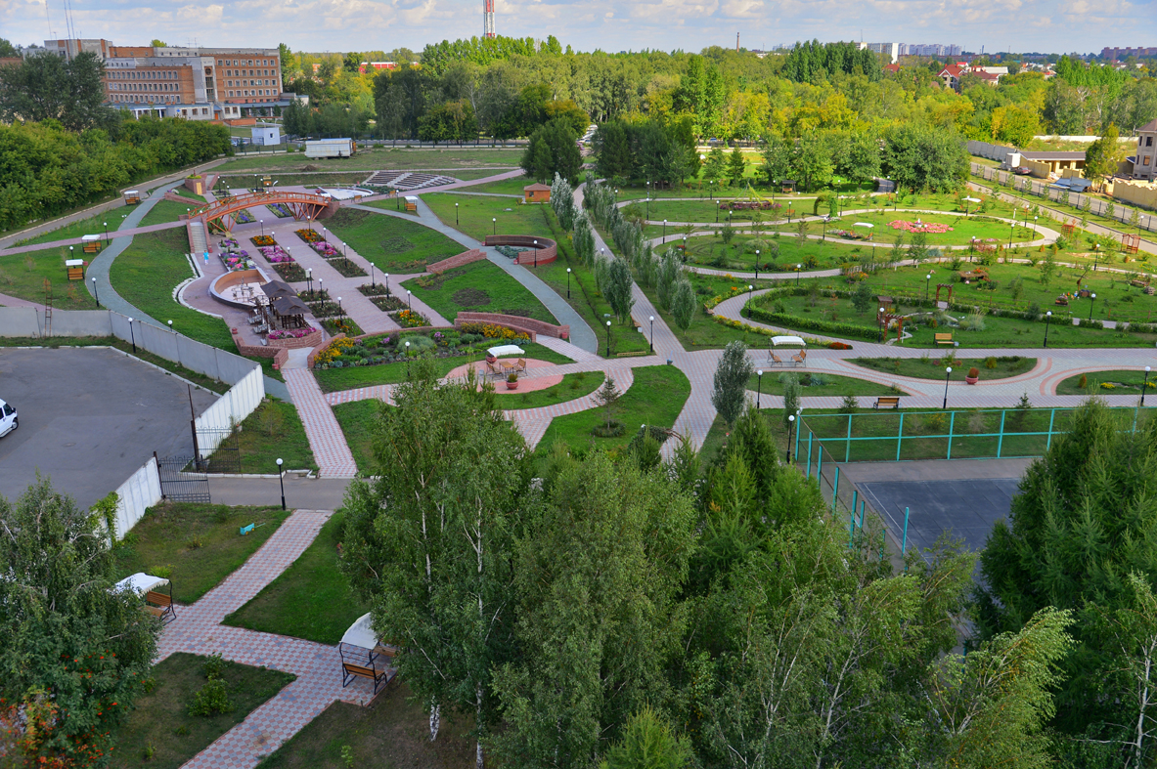

Slide 24
Спасибо за внимание!!!
Центр реабилитации ФСС РФ «Омский»

